Slide 1
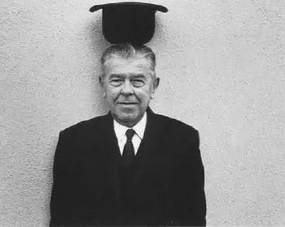
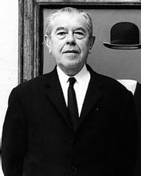
René Magritte
(1898.–1967.)

Slide 2
René Magritte se rodio u gradu Lessines u Belgiji 1898. Imao je dva mlađa brata, Raymonda i Paula. Njegova obitelj se preselila u Chatelet gdje je s 12 godina počeo slikati.
Studirao je na akademiji Royale des Beaux-Arts u Bruxellesu dvije godine sve do 1918. Tijekom tog vremena je upoznao Georgette Berger s kojom se vjenčao 1922.
Magritte je radio u tvornici tapeta te je bio dizajner plakata i reklama sve do 1926. kada je dobio ugovor s galerijom la Centaure u Bruxellesu te dobio mogućnost slikati cijelo vrijeme. 1926. je proizveo svoju prvu surealnu sliku, “Le jockey perdu”, te održao svoju prvu izložbu godinu dana kasnije, koja je pak bila neuspjeh. Razočaran, preselio se u Pariz gdje se sprijateljio s Andréom Bretonom i upustio u surealnu grupu. Kada se galerija zatvorila njegov ugovor je završen te se vratio u Bruxelles gdje je radio u reklamiranju.
Tijekom njemačke okupacije Belgije za vrijeme 2. svjetskog rata ostao je u Bruxellesu, što je dovelo do raskola s Bretonom. Njegova djela su se pokazala u SAD-u u New Yorku 1936. I Salvador Dali je bio jedan od njegovih poznanika.
Magritte je umro 1967.

Slide 3
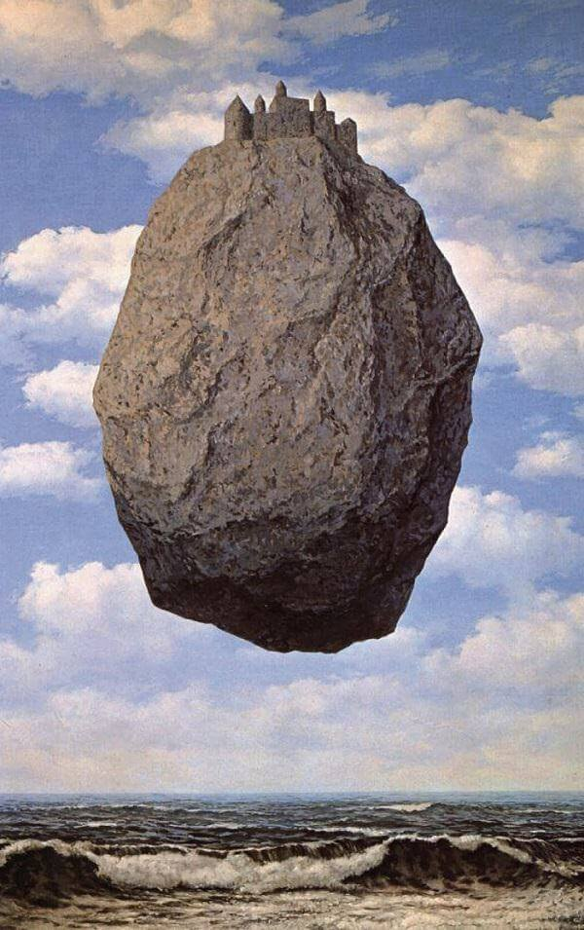
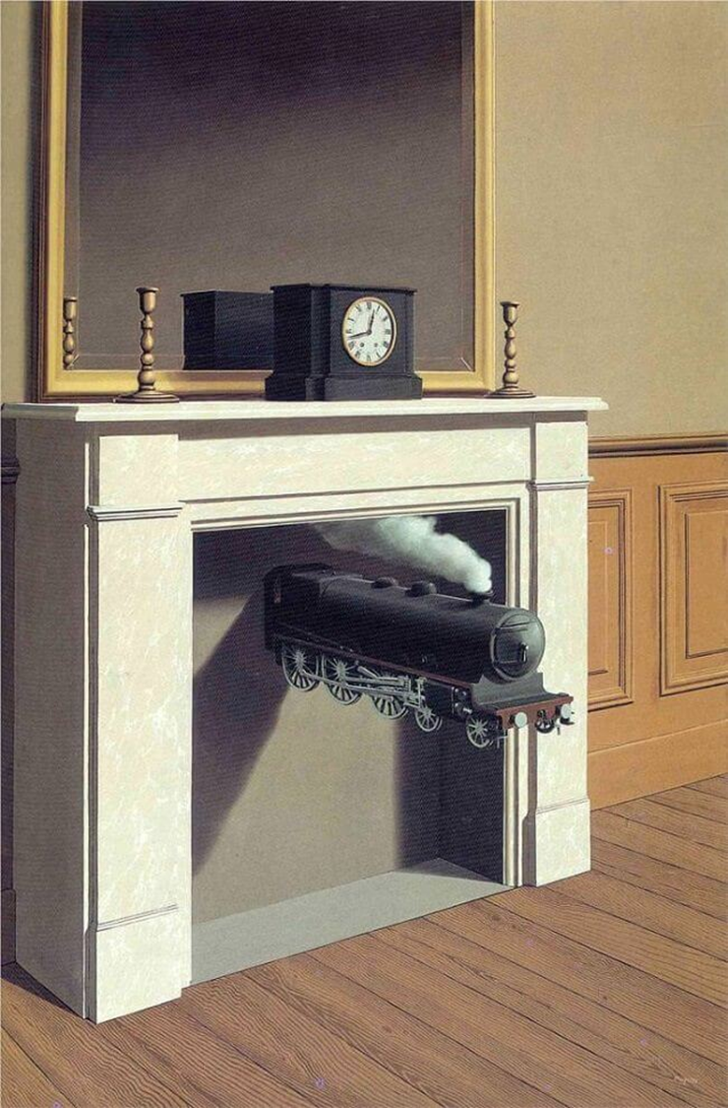
The Castle of the Pyrenees, 1959
Time Transfixed, 1938 by Rene Magritte

Slide 4
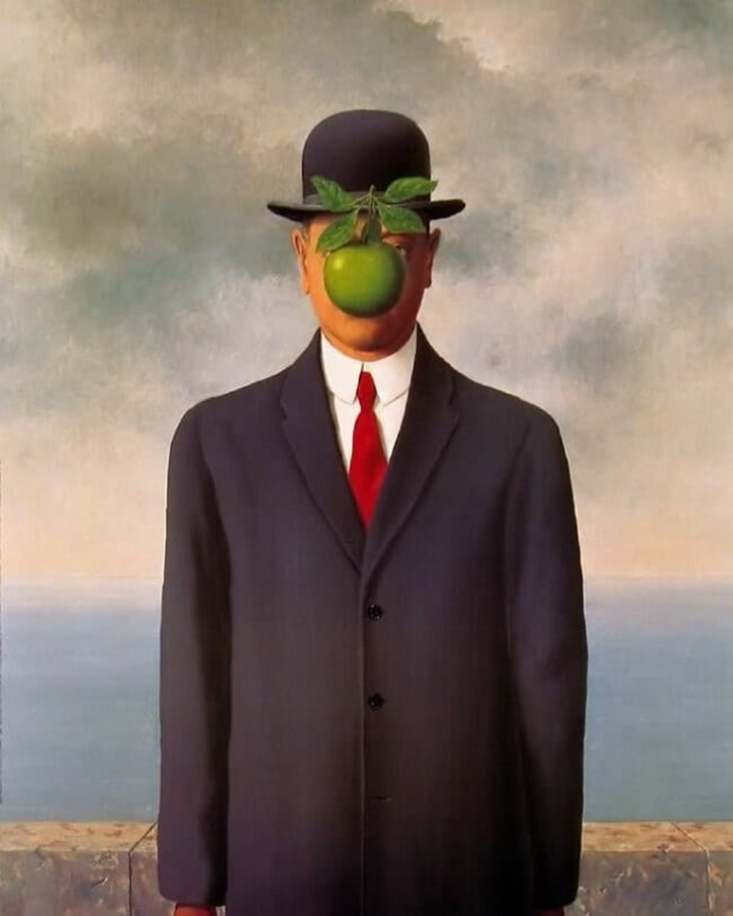
La Clairvoyance, 1936 by Rene Magritte
The Son of Man, 1946 by Rene Magritte

Slide 5
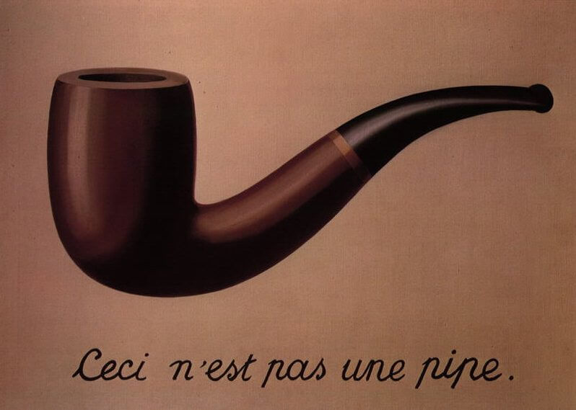
Rene Magritte, La Trahison des Images, 1929

Slide 6
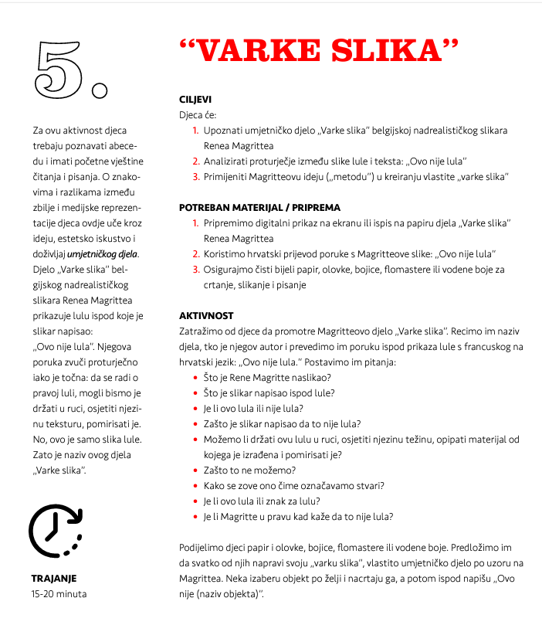
https://www.medijskapismenost.hr/obrazovni-materijali-za-preuzimanje/

Slide 7
Izvori:
https://www.renemagritte.org/
https://artwizard.eu/Rene-Magritte.-The-talented-Surrealist-forger...-ar-35
https://renemagrit.wordpress.com/2018/05/12/biografija/
https://hr.wikipedia.org/wiki/Ren%C3%A9_Magritte

